Slide 1
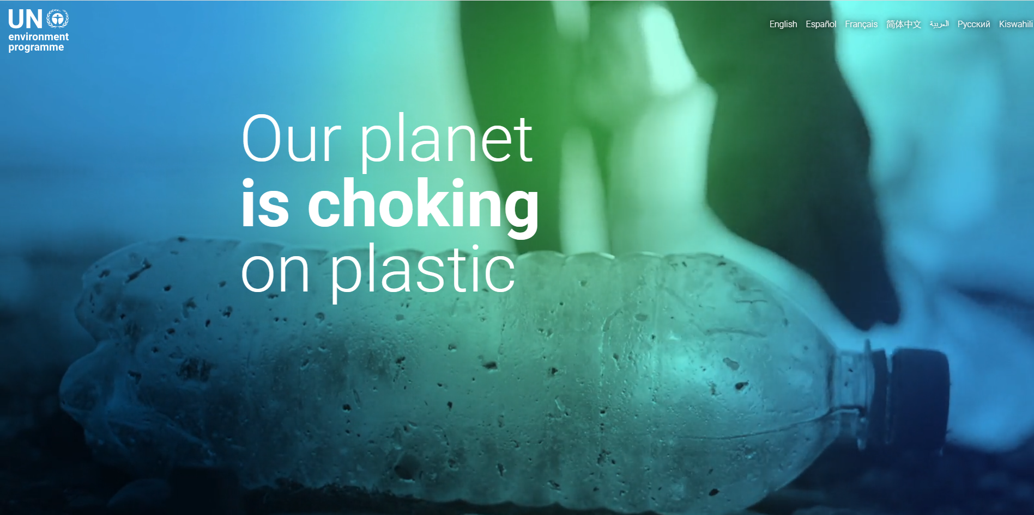
Tres, dos uno… Arrancamos Movimiento Escuelas Libres de Plástico Cy L 2023-24
Hacia el “Plástico Cero”
CEIP JUAN DE VALLEJO

Slide 2
¿Qué hemos hecho?
Campaña “publicitaria” para reducir los residuos en los recreos – CARTELERÍA
LUNES DÍAS SIN RESIDUOS No traer bolsas de plástico cuando traer proyectos al colegio, sino portabocadillos, cantimploras…
Que todas las AULAS tengan ambos CONTENEDORES: PAPEL Y PLÁSTICO
Que en cada clase haya un responsable medioambiental que “controle” si se hace buen uso de los contenedores de la clase
Vigilantes medioambientales en los recreos “ECOPATRULLA”
Carnavales: no disfrazarnos con bolsas de plástico. Hacerlo con material reciclado, cartones o telas.
Que los contenedores del patio tengan carteles informativos de lo que se puede tirar en ellos.
PORTABOCADILLOS DE TELA para toda la Comunidad educativa.
BOTELLAS DE AGUA REUTILIZABLES - Termos
Reunión con las familias para explicar el problema del plástico dirigido por el Consejo Medioambiental
¿Qué acción/es han sido más eficaces?
Registro de resiuduos - LUNES SIN RESIUDOS
PORTABOCADILLOS DE TELA Y BOTELLAS – Concienciación de familias
Mejora de contenedores

Slide 3
¿Cómo hemos trabajado?
Creación del Consejo Medioambiental.
Reuniones iniciales para valorar la situación actual del colegio.
Sesiones de concienciación (vídeo fórum) sobre el problema con los plásticos en 4º, 5º y 6º de Primaria por parte del Consejo Mediomabiental y del resto por parte del profesorado.
Registro de residuos – Basurómetro y gráficas.
Análisis y divulgación de los resultados a toda la Comunidad Educativa
Participación de todo el colegio en las actividades propuestas (lunes sin residuos, contenedores y portabocadillos).
¿Hasta dónde habéis llegado?
Realizamos las 4 fases. Quedó pendiente la puesta en marcha de la Ecopatrulla y sistematizar en todos los cursos y clases las iniciativas planteadas.
¿Tenemos claro cómo se hace una
ecoauditoría escolar? Sí

Slide 4
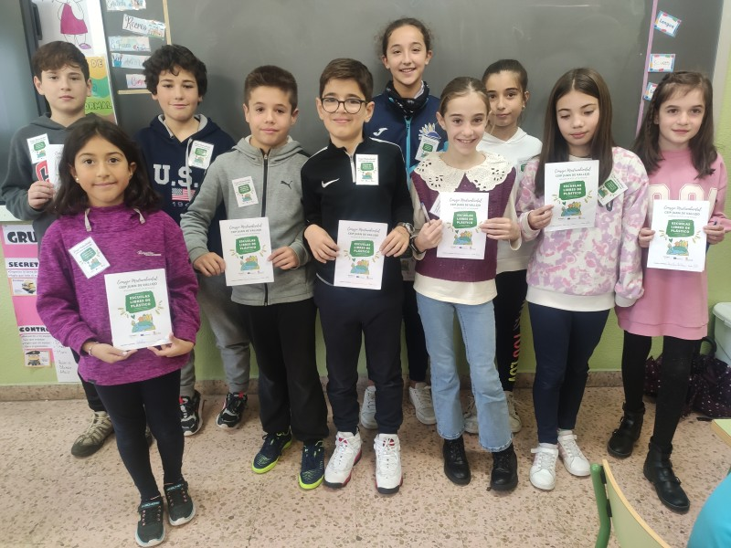
CONSEJO MEDIOAMBIEMNTAL
del CEIP JUAN DE VALLEJO
10 alumnos/as
Subdelegados de 4º, 5º y 6ºPrimaria
Reuniones mensuales
Sesiones-online con otros centros de CYL

Slide 5
¿Quiénes?
¿Quiénes formamos el
Consejo Ambiental este curso?
El Consejo Medio ambiental está compuesto por 10 alumnos/as de 4º,5º y 6º de Primaria.
Son los Subdelegados de las clases.
Algunos de ellos repiten este curso porque vuelven a ser Subdelegados/as de clase…
A los Consejos Medioambientales compartidos acuden 2 alumnos/as diferentes en cada ocasión.
Se informa al resto del alumnado mediante el propio alumnado del Consejo Medioambiental y también a través de los profesores. A las familias también se les informa.
Implicación de todo el profesorado y familias.

Slide 6
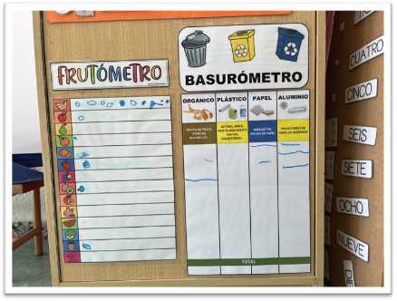
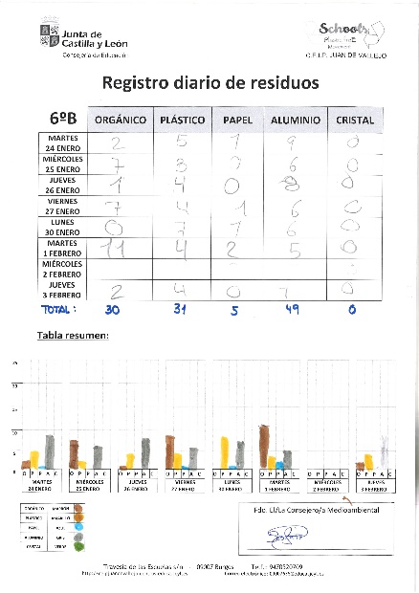
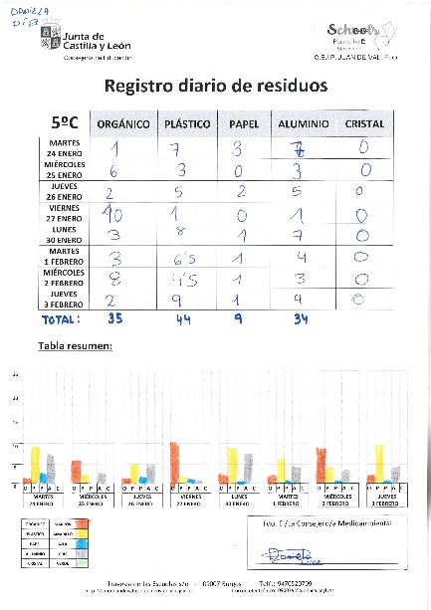
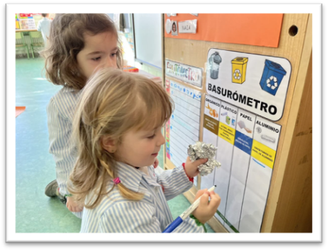
Los residuos en el almuerzo

Slide 7
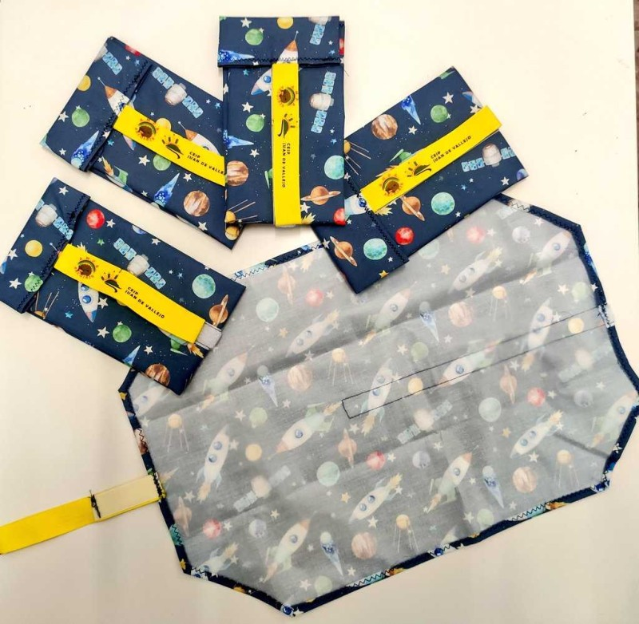
Los residuos en el almuerzo
PORTABOCADILLOS DE TELA

Slide 8
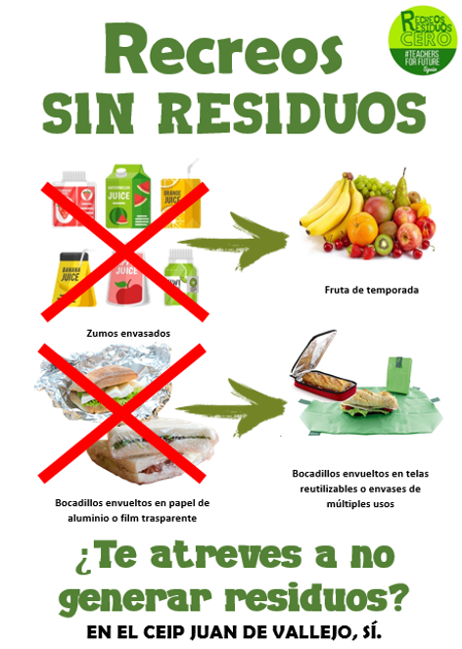
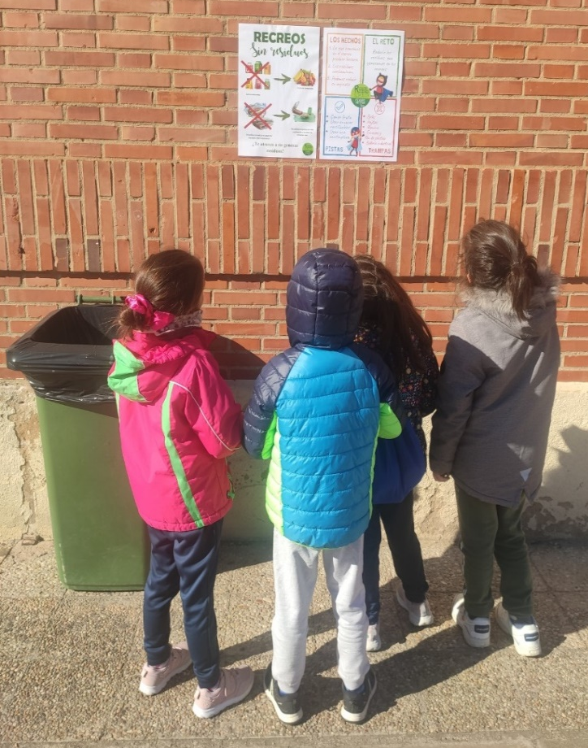
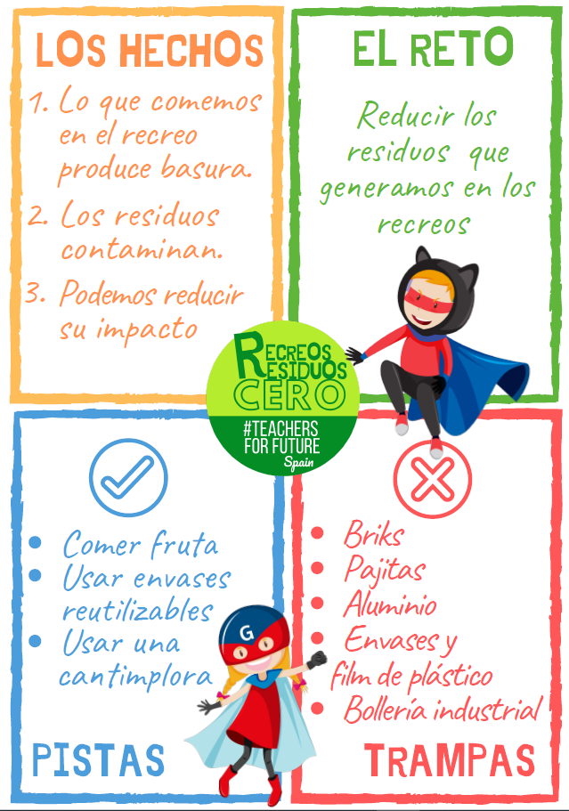
Hacia el “Plástico Cero” en el
CEIP JUAN DE VALLEJO

Slide 9
¿De dónde?
Definid en pocas palabras dónde os quedasteis el curso pasado con la ecoauditoría.
Hemos conseguido ser conscientes de la importancia de la reducción del uso del plástico. Tanto el profesorado, alumnado y familias, evitamos su uso y además, se ha mejorado el sistema de reciclado del mismo.
Evaluamos en qué momento nos encontramos a través de las Ecoauditorías y después lo divulgamos a través de los miembros del Consejo Medioambiental y el profesorado. A las familias y profesorado se informa a través de las vías de comunicación internas del centro (Email y Dinantia) y divulgamos en Redes Sociales (Twitter y página web)
Una frase que resuma vuestro trabajo en el centro educativo para reducir el consumo de plástico.
HACIA UN COLEGIO CON PLÁSTICO CERO… ¡Vamos por buen camino! Mantengamos todo lo que hemos avanzado…

Slide 10
¿A dónde?
¿Y ahora qué?
Nuestro principal objetivo es sistematizar todas las iniciativas iniciadas en todo el colegio y recogerlo en el PEC.
Manener el día sin residuos y el uso de portabocadillos de tela o recipientes reutilizables.
Continuar con la concienciación del problema del plástico.
Puesta en marcha de las Ecopatrullas

